Slide 1

荣誉的力量：共建共享全国文明城市增强企业纳税遵从了吗？
作者：詹新宇 王一欢

Slide 2



一、引言
二、制度背景和理论分析
二、制度背景与理论分析
目 录
三、模型构建与变量说明
三、模型构建与变量说明
四、实证分析
四、实证分析
五、进一步分析
六、结论与启示

Slide 3



1.什么是现代税收制度？
实体制度（税制要素、体系和结构）+征管制度（关注的相对较少）
2.如何实现征管制度的现代化？（现有研究）
《纳税信用管理办法（试行）》颁布后的联合惩戒措施（李林木等，2020）
“金税三期”推行后的信息化监管（张克中等，2020；樊勇和李昊楠，2020；Brink和Hansen，2020）
3.现代征管制度的改革方向是什么？ 从“革新征管手段”到“创新征管理念”
4.什么样的征管理念？ “税收管理”—“税收治理”（郭月梅和厉晓，2017）
5.什么样的征管体系？ 构建政府部门和纳税主体共同参与的税收共治格局，形成政府和纳税人共建共享的新型征管体系。
一、引言

Slide 4
6.征税目标如何变化？
政府部门多征税（避税逃税）——企业主动多交税（纳税遵从）
7.哪些因素可以增强企业纳税遵从？
公民意识、道德信仰以及社会秩序等非征管因素（Yuniarta和Purnamawati，2020；Alm等，2019；RahayuYayuk，2017；Jimenez和Iyer，2016；田彬彬和邢思敏，2017）。
8.是否有比上述软约束措施更好的办法？
社会心理学的分析显示，赋予纳税人更多经济利益和社会权益能有效削弱企业的纳税痛感，从而激励企业积极纳税（Dinku和Alamirew，2018；Lamberton等，2018；赵磊，2016）。
eg：纳税信用评级制度（孙雪娇等，2019；李建军和范源源，2020）
报税软件的便民化设计（Hunt和Iyer，2018）。
不难看出，发挥公共政策的激励作用，使辖区企业从城市公共政策和公共活动中获益，是推动企业积极纳税的关键。
一、引言

Slide 5
9.创建文明城市为何同时具有“共建”和“共享”的特征？
“共建”：政府、企业和居民，共同参与了“诚信经营、依法纳税”等形式多样、范围广泛、影响深远的“争创”活动。
“共享”：
A.文明城市在基础设施建设、公用事业维护以及市场环境营造上投入了大量经济资源，企业的交易费用和管理费用明显下降，生产经营绩效不断提高（吴海民等，2015；龚锋等，2018；石大千等，2019）。
B.文明城市在污染防治、生态治理等方面做出的努力，使企业在生产经营过程中享受到了环境福利（逯进等，2020）。
C.“文明城市”荣誉称号积聚起的品牌效应强化了该地对于资源要素的虹吸能力，企业产出随之水涨船高（姚鹏等，2020）。
10.“共建”、“共享”的城市治理能够增强企业纳税遵从吗？
这是本文需要讨论的问题！
一、引言

Slide 6

二、制度背景与理论分析
在1999和2002年，中央文明委公布了两批共98个全国文明城市创建工作先进城市（区）。
2003年，中央文明委颁布实施《全国文明城市测评体系》：参评单位分为直辖市城区、省会城市和副省级城市、一般地级市和县级市等四级；在申报前须同时满足连续两年人均GDP高于全国平均水平、获得并保持全国文明城市创建工作先进城市称号（2015年之后改为提名城市）等6个先决条件。
中央文明委于2005年10月公布了第一批获评“全国文明城市”荣誉称号的12个城市，并于2009、2011、2015和2017年又先后评选出四批全国文明城市。
中纪委联合人社部等多部门于2006—2009年间对全国148405个评比表彰活动“挤水分”，最终只保留了4218个项目。
由于文明城市的荣誉称号在届期内实行动态管理，相关部门每年都对其复查审核。
1996年10月，党的十四届六中全会将以文明城市创建为首的三大群众性精神文明创建活动写入党的《决议》。
次年，中央决定成立中央文明委来督办全国文明城市的创建工作，该机构的最高领导从第二届开始一直由中央政治局常委亲自担任，充分体现了国家对“创城”活动的重视。

Slide 7
二、制度背景和理论分析
特点：需要企业的广泛参与。
健康向上的人文环境
和谐宜居的生活环境
安全稳定的社会环境
有利于可持续发展的生态环境
社会信用体系的构建
违法违规行为的处罚
诚信教育实践
奖惩制度的实施
廉洁高效的政务环境
公平正义的法制环境
诚信守法的市场环境
随着创建活动的深入推进，文明的内涵愈发丰富
“共建”阶段的规范效应：
1.政府部门与纳税企业共建文明城市的过程加深了双方之间的联系，使征纳双方建立起更为牢固的互信关系。
2.政府通过诚信教育、道德宣讲和政策普及等手段建立起更加成熟完善的社会秩序体系，为辖区内纳税企业编织了一张社会秩序网络，加快其融入社会共治格局的步伐，从而减轻政府的制度执行成本和企业的行政遵从成本。

Slide 8
二、制度背景和理论分析
文明城市正式获选之后，政府部门与纳税企业就进入了共享荣誉收益阶段：
“共享”阶段的激励效应：
1.“创城”实质推动了地方政府完善行政审批制度、推进政务信息化和便民化等“放管服”改革举措，极大改善了政务环境，降低了企业的遵从成本和交易费用。
2.文明城市评选在人均GDP和人均收入等测评项目上设置了硬性指标，促使地方政府将大量要素资源和优惠政策用于经济发展，辖区企业的生产经营绩效不断提升（吴海民等，2015；石大千等，2019）。
3.交通、文化、教育、医疗等公共服务的改善，既为企业生产经营创造了良好的物质基础，又能通过城市品牌效应，提升了汇聚优质人力资本的吸引力。
据此，本文提出以下研究假说：
在文明城市“共建”阶段的规范效应和“共享”文明城市荣誉收益阶段的激励效应的共同作用下，文明城市创建提高了辖区企业的纳税遵从度。

Slide 9
三、模型构建与变量说明
被解释变量TC（企业纳税遵从度）：采取名义税率法（RATE），即用企业名义税率和实际税率的差值来反映（刘行和赵晓阳，2019；许红梅和李春涛，2020），其中实际税率的计算公式为（所得税费用-递延所得税费用）/税前会计利润，名义税率直接来源于上市公司财务报表。
TC是一个反向指标，TC的值越小，表明企业纳税遵从度越高。
核心解释变量Civilization1（文明城市创建）：将地级市入选全国文明城市称号的前2年及入选之后的所有年份都值为1，其余年份取值0；始终未获此殊荣的城市样本则一直赋值为0（吴海民等，2015；龚锋等，2018；石大千等，2019）。
Civilization2（文明城市的时长变量）：用于反映文明城市称号给入选城市带来的持续影响，具体方法为从获得全国文明城市称号的前2年起，计算入选文明城市的时长，对其加1并取自然对数。

Slide 10
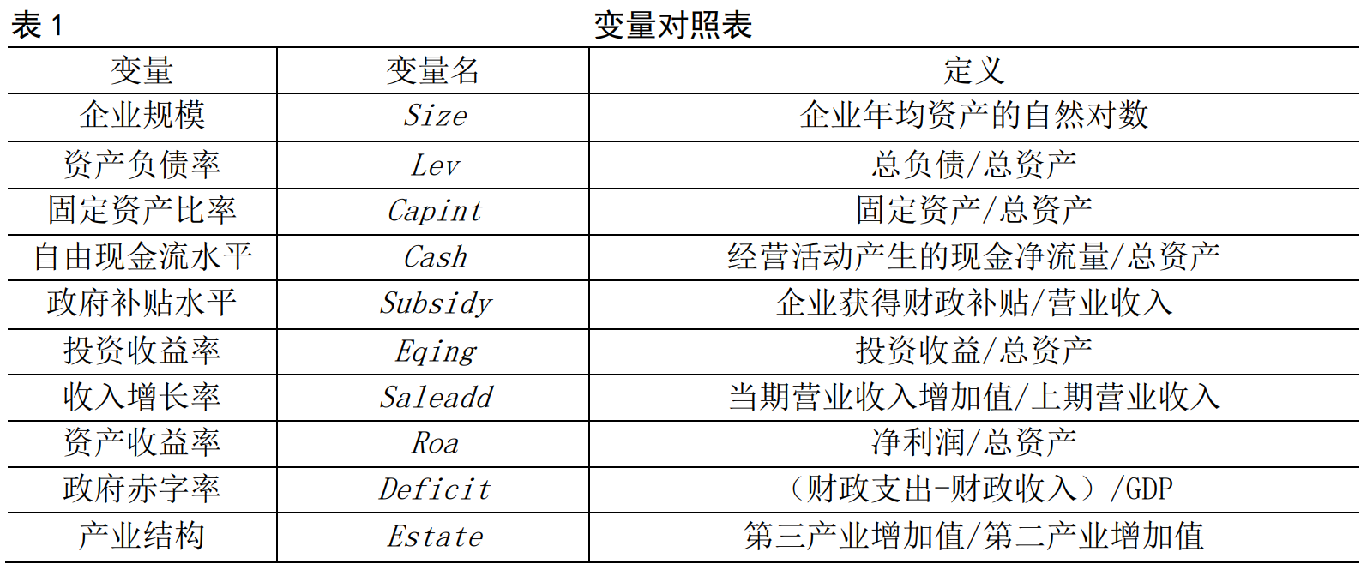
三、模型构建与变量说明
由于中央文明委先后于2005、2009、2011、2015和2017年公布五届全国文明城市名单，各地区“创城”成功的时间跨度极广，因此本文选取2005—2019年沪深两市A股上市公司作为基准回归的样本。

Slide 11
三、模型构建与变量说明
城市数据剔除：
（1）为尽可能消除实验组和对照组之间的系统性差异，在全样本中剔除了直辖市、少数民族自治州（盟、旗）以及部分县或县级市 ，只保留地级市数据
（2）山东莱芜市于2019年变为山东济南的市辖区，为保证样本的前后一致，剔除了此类行政级别前后不一致的个体
（3）剔除了在处理组和对照组之间“跳跃”的城市：剔除了大庆、深圳、广州、中山、南京和青岛等6座获评文明城市时间不连续的城市，并将南昌、珠海、临沂和江门等4座文明城市因文明城市复核未通过的2017—2019年样本剔除
企业数据剔除：
（1）金融行业上市公司
（2）退市风险警示公司（ST公司)
（3）最终控制人不详的上市公司
（4）样本期内所有权性质发生变化的公司
（5）缺失数据较多且无法补充的公司样本（张辽和吴耸杰，2019、黄贤环和王瑶，2019）
(6) 结合变量特征，剔除了总资产为负、固定资产大于总资产、政府补助为负、实际税率大于1或小于-1等异常值。

Slide 12
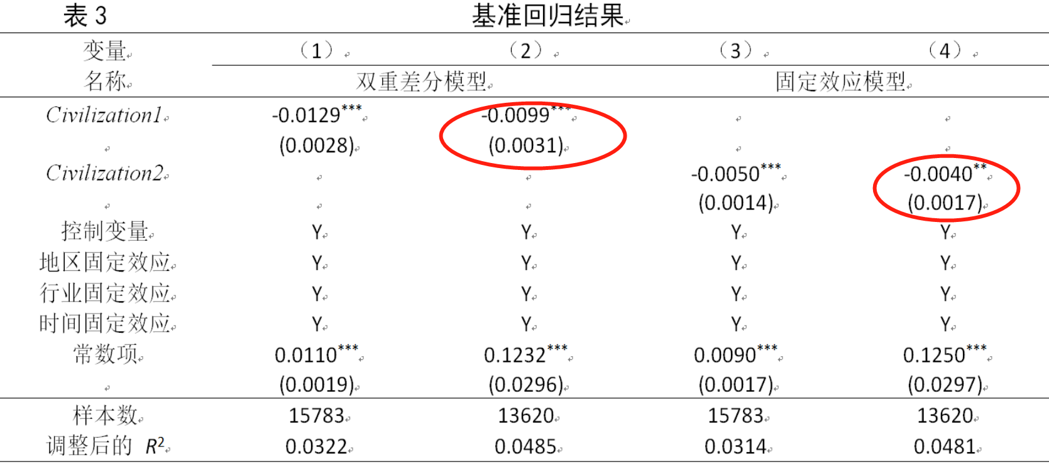
四、实证分析
基准回归结果较好地证实了本文研究假说的成立，即文明城市创建显著提高了辖区企业的纳税遵从度。这表明，文明城市创建这一中国特色的共建共享城市治理新模式，对新时代构建政府部门与纳税企业共建共享新型征纳关系具有重要的现实意义。
（一）基准回归
基准回归结果较好地证实了本文研究假说的成立，即文明城市创建显著提高了辖区企业的纳税遵从度。这表明，文明城市创建这一中国特色的共建共享城市治理新模式，对新时代构建政府部门与纳税企业共建共享新型征纳关系具有重要的现实意义。

Slide 13
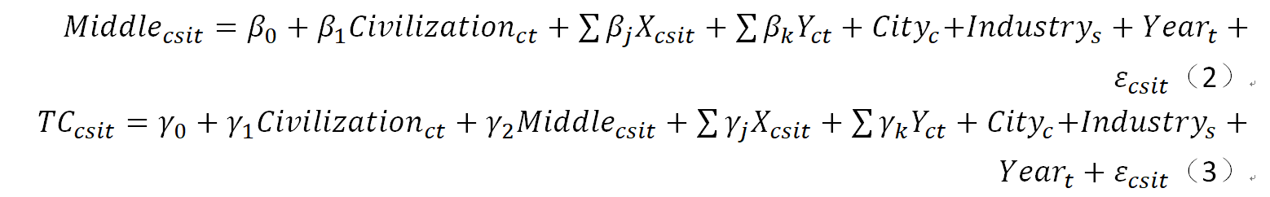
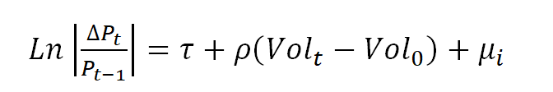
四、实证分析
中介变量Middle主要包括以下两项指标：
（二）影响机制
中介变量Middle主要包括以下三项指标：
第一，企业信息披露质量（KV指数）（林长泉等，2016）
其中，Pt是上市公司第t日股票的收盘价，Volt是第t日的交易股数，Vol₀则为全年平均日交易量。通过最小二乘法估计得到ρ ，将其定义为KV指数，其值越小，公司的信息披露越充分。

Slide 14
在进行机制分析时，当被解释变量为信息披露质量KV，为体现文明城市“共建”阶段，本文剔除了各地级市当选文明城市之后的年份；同理，当被解释变量为生产经营绩效（cost、TFP）时，为体现文明城市入选后“共享”荣誉阶段，解释变量Civilization以文明城市当选之后的第1年开始来划分实证组和对照组。
四、实证分析
（二）影响机制
第二，企业所处营商环境。
该指标用于验证文明城市入选后，政府是否为企业创造了更好的经营环境。营商环境用上市公司所在地级市是否设立了行政审批中心来反映（毕青苗等，2018）。倘若创建文明城市提高了辖区设立行政审批中心的概率，则说明企业所处营商环境得到改善。
第三，企业生产经营绩效：
全要素生产率（TFP）：（余泳泽等2020，朱光顺等，2020）。用“索洛余值”表示的综合生产率，TFP越大，证明企业的生产效率越高。
注意：在进行机制分析时，当被解释变量为信息披露质量KV，为体现文明城市“共建”阶段，本文剔除了各地级市当选文明城市之后的年份；
当被解释变量为生产经营绩效（cost、TFP）时，为体现文明城市入选后“共享”荣誉阶段，解释变量Civilization以文明城市当选之后的第1年开始来划分实证组和对照组。

Slide 15
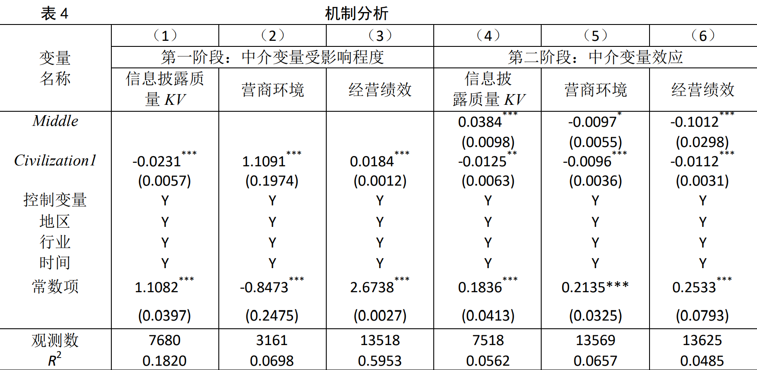
四、实证分析
在进行机制分析时，当被解释变量为信息披露质量KV，为体现文明城市“共建”阶段，本文剔除了各地级市当选文明城市之后的年份；同理，当被解释变量为生产经营绩效（cost、TFP）时，为体现文明城市入选后“共享”荣誉阶段，解释变量Civilization以文明城市当选之后的第1年开始来划分实证组和对照组。
（二）影响机制

Slide 16
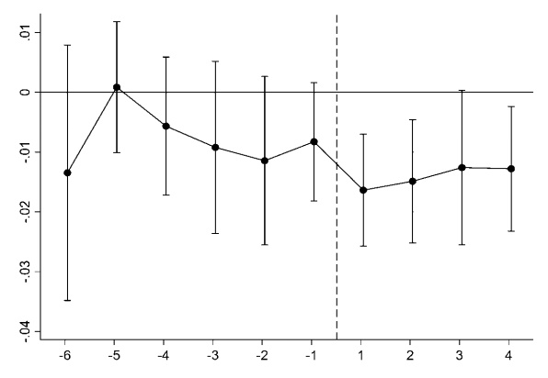
四、实证分析
1. 排除模型误设
（1）平行趋势检验
（三）稳健性检验
1. 排除模型误设
（1）平行趋势检验

Slide 17
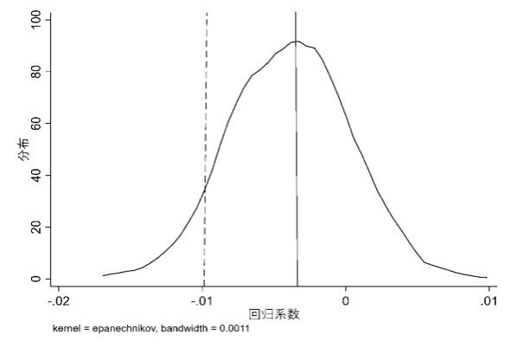
四、实证分析
1. 排除模型误设
（1）平行趋势检验
（三）稳健性检验
1. 排除模型误设
（2）安慰剂检验
第一，采取重复随机抽样的方式构造虚拟政策变量（邓慧慧等，2020；王立勇等，2020）。首先在样本期内为95个处理组城市随机匹配政策发生时间，将这一过程重复500次，使得文明城市创建对企业纳税行为的影响变得随机，其次利用随机处理后的政策冲击逐个进行回归，在此基础上统计所有结果的回归系数和显著性水平。

Slide 18
四、实证分析
1. 排除模型误设
（1）平行趋势检验
（三）稳健性检验
1. 排除模型误设
（2）安慰剂检验
第二，采取虚置政策发生时间的方式构造虚拟政策变量（夏杰长和刘诚，2017），将文明城市创建的时间分别滞后3期和4期。
（3）熵平衡法匹配
相比于倾向得分匹配（PSM）而言，熵平衡法有以下两个改进之处：一方面，后者保证了实验组和对照组在各协变量高阶矩分布上的相近性，最大限度上规避DID的系统性差异；另一方面，熵平衡法需要人为设定的参数仅有迭代算法结果的宽容度，规避了PSM施加诸多主观假定条件的弊端。
本文选取能够反映城市基本特征，且可能影响企业纳税遵从度的协变量包括：人均GDP、第二产业增加值占比、政府财政赤字、金融机构存（贷）款余额、教育经费支出以及是否是副省级城市。

Slide 19
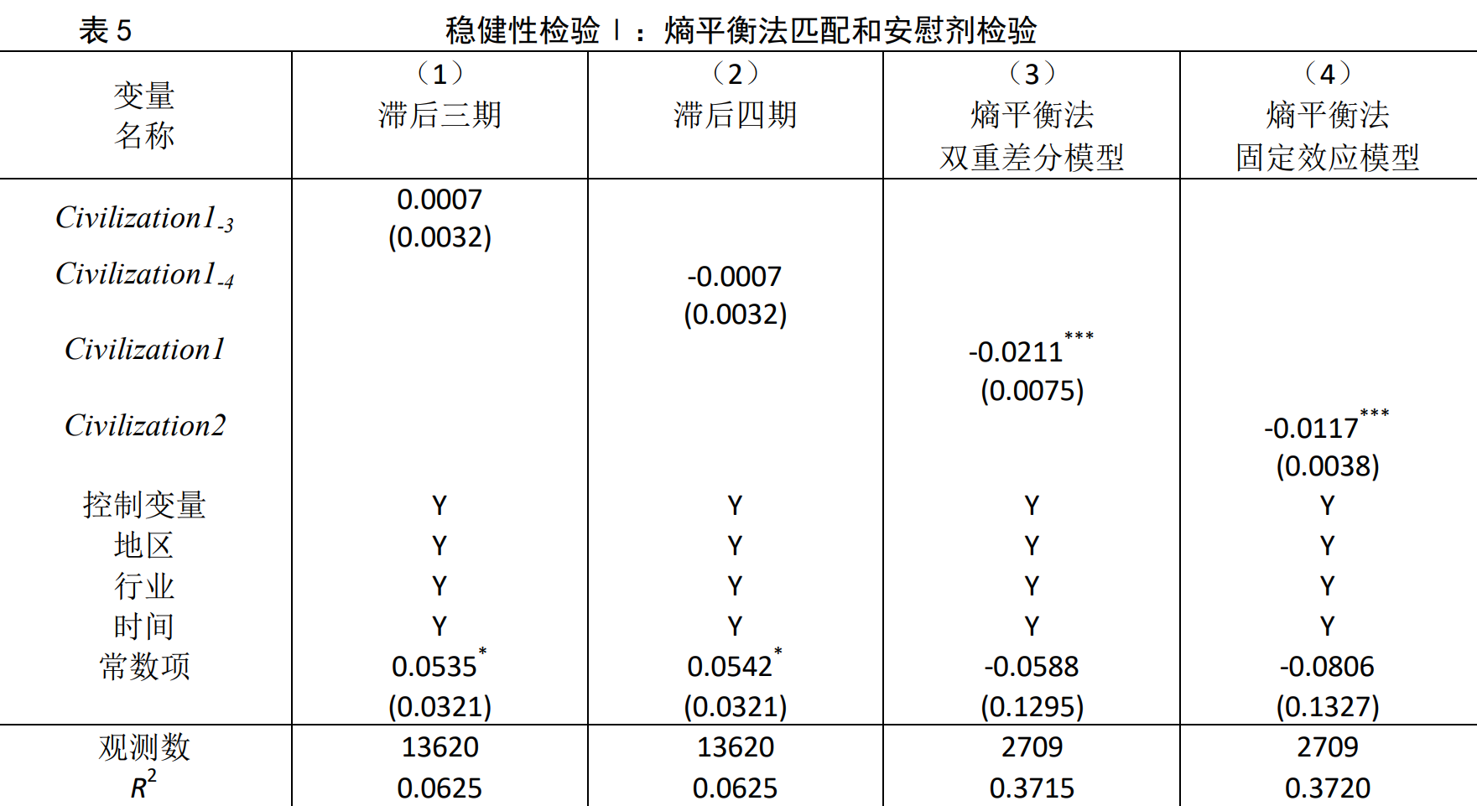
四、实证分析
1. 排除模型误设
（1）平行趋势检验

Slide 20
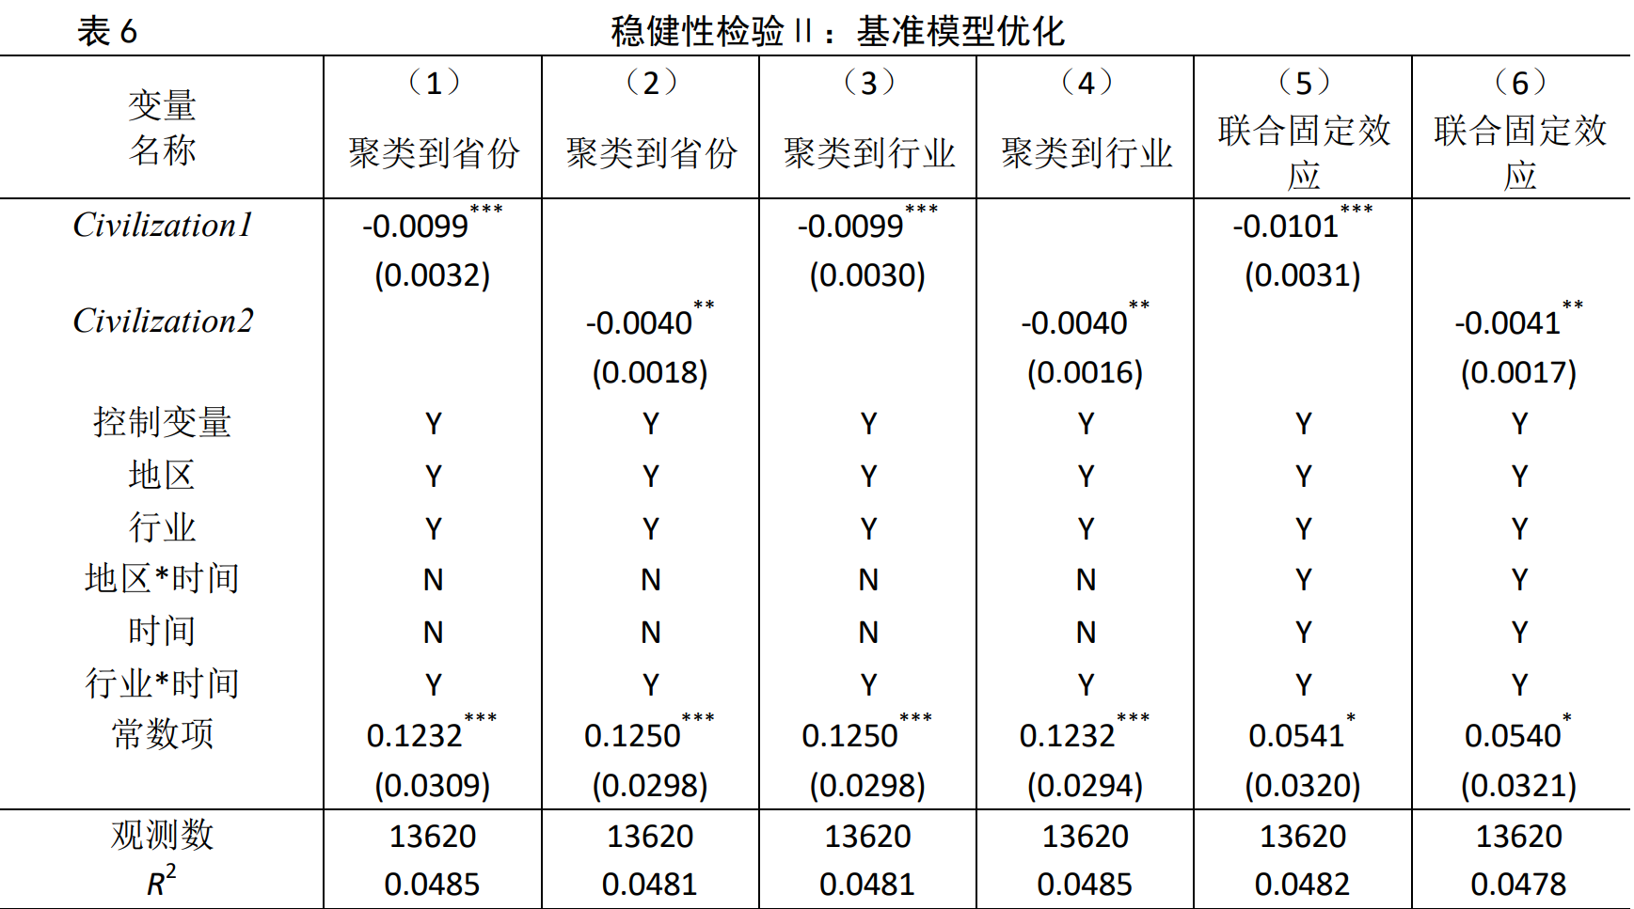
四、实证分析
1. 排除模型误设
（1）平行趋势检验
（4）改变聚类稳健标准误等

Slide 21
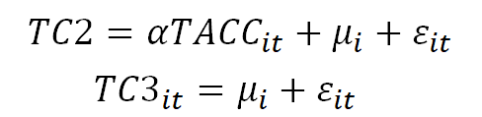
四、实证分析
其中TACC为总应计利润，等于（净利润-经营活动产生的净现金流量）/总资产，μ_i表示i企业在样本期内残差的平均值，ε是指t年度i企业残差偏离平均残差μ_i的程度。TC3表示TC2中不能被应计利润解释的部分，即剔除了盈余管理因素后的纳税遵从度。
2.考虑测量误差
（1）替换被解释变量
TC2=（税前会计利润-应纳税所得额）/总资产，其中应纳税所得额=（所得税费用-递延所得税费用）/名义税率
鉴于企业盈余管理活动可能使税会差距增大，导致BTD方法度量企业纳税遵从度的效果变差，本文借鉴Desai和Dharmapala（2006）的做法对税会差异法进行修正（DDBTD）
其中TACC为总应计利润，等于（净利润-经营活动产生的净现金流量）/总资产，μ_{i}表示i企业在样本期内残差的平均值，ε是指t年度i企业残差偏离平均残差μ_{i}的程度。TC3表示TC2中不能被应计利润解释的部分，即剔除了盈余管理因素后的纳税遵从度。

Slide 22
四、实证分析
其中TACC为总应计利润，等于（净利润-经营活动产生的净现金流量）/总资产，μ_i表示i企业在样本期内残差的平均值，ε是指t年度i企业残差偏离平均残差μ_i的程度。TC3表示TC2中不能被应计利润解释的部分，即剔除了盈余管理因素后的纳税遵从度。
（2）替换解释变量
基准回归中政策冲击时点被提前了2年。为更加真实地刻画这种情况，本文将文明城市创建先进城市也纳入分析范畴。自第一届文明城市评选起，所有全国城市都是从“创城”先进城市中选出（2015年之后改为提名城市），这意味着参评城市的创建工作发端于先进城市的竞选，因此获得先进城市称号能更好体现该市在实际当选之前的投入及经济效应。
手工搜集历届“创城”先进城市名单 ，重新设置新的解释变量Advance，将某地级市获得先进城市称号的当年及以后年份赋值为1 ，其余年份取值为0；始终未获此殊荣的城市样本也赋值为0。此外，本文还通过剔除Advance为1的样本中获评文明城市的个体，依此检验“共建”阶段的规范效应是否仍然存在。
此外，2005、2011和2017年的文明城市名单分别是在10月、11月和12月公布，文明城市创建的经济效应可能不会在当期显现，因此将这三年的政策冲击时点向后推移一年，构建新的解释变量Civilization3。

Slide 23
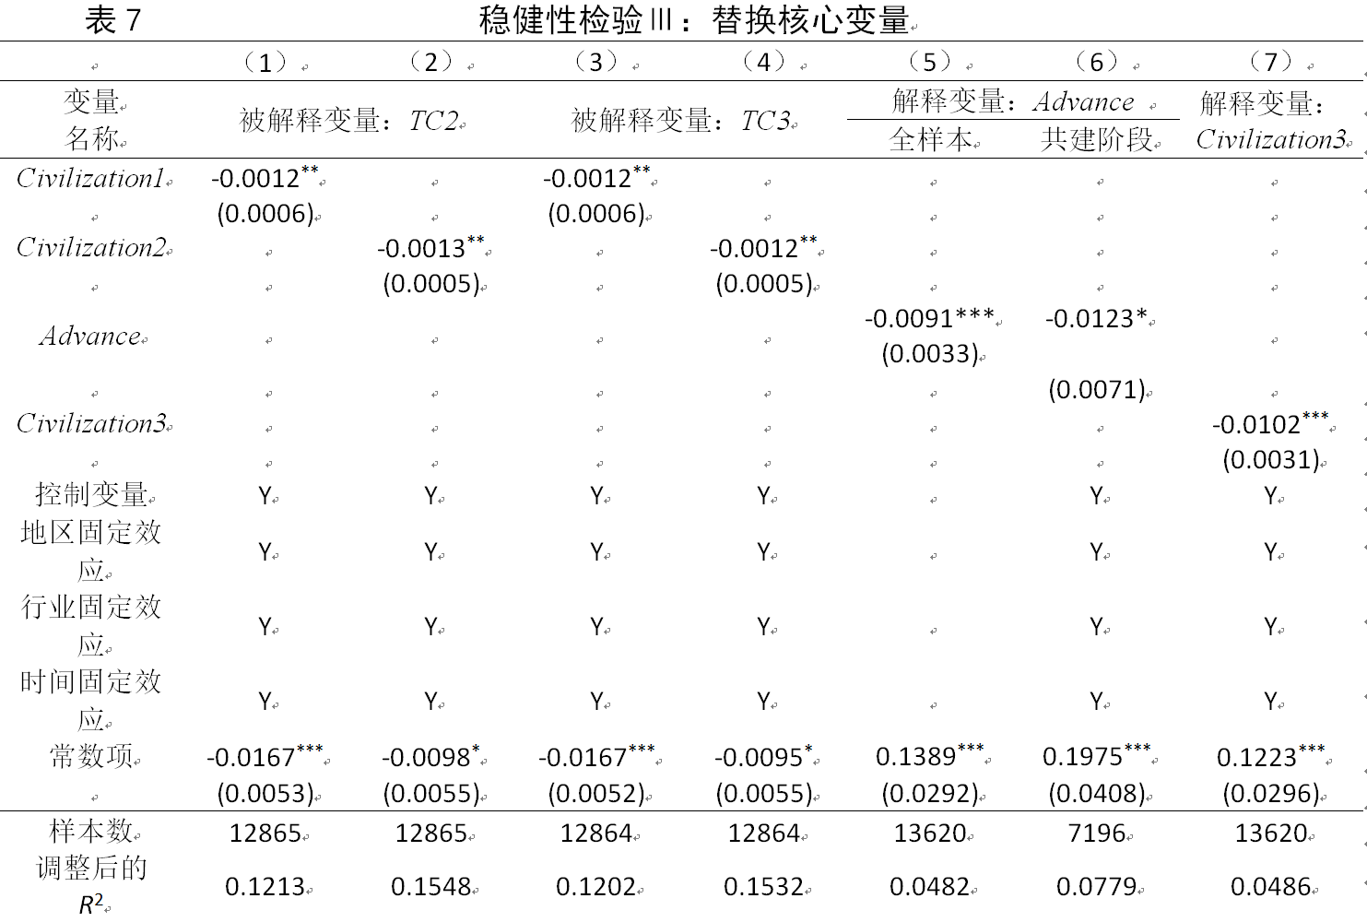
四、实证分析
其中TACC为总应计利润，等于（净利润-经营活动产生的净现金流量）/总资产，μ_i表示i企业在样本期内残差的平均值，ε是指t年度i企业残差偏离平均残差μ_i的程度。TC3表示TC2中不能被应计利润解释的部分，即剔除了盈余管理因素后的纳税遵从度。

Slide 24
四、实证分析
其中TACC为总应计利润，等于（净利润-经营活动产生的净现金流量）/总资产，μ_i表示i企业在样本期内残差的平均值，ε是指t年度i企业残差偏离平均残差μ_i的程度。TC3表示TC2中不能被应计利润解释的部分，即剔除了盈余管理因素后的纳税遵从度。
3. 排除竞争性假说
（1）排除所得税征管改革的影响
我国于2008年对企业所得税的征管范围进行了一次重大调整 ，不同类型的企业将面临差异化征管。具体而言，缴纳增值税的企业由国税局征收企业所得税，缴纳营业税的企业则由地税局征收企业所得税。由于国税局和地税局的征管强度存在显著差异（范子英和田彬彬，2013），本文样本期内的这项改革无疑会影响企业的纳税遵从，因此有必要剔除受此因素干预的个体。考虑到2008年的这项改革仅针对2009年1月1日之后成立的新企业，老企业面临的税收征管并未发生变化，本文剔除了样本中成立时间大于2008年的个体。
除此之外，2018年的《国地税征管体制改革》打通了国税地税部门之间的行政壁垒，使国地税之间建立起统一的征管体制和信息系统，企业所面临的征管环境也发生了巨大的改变，因此本文在此基础上还剔除了2018年及之后的企业个体。

Slide 25
四、实证分析
其中TACC为总应计利润，等于（净利润-经营活动产生的净现金流量）/总资产，μ_i表示i企业在样本期内残差的平均值，ε是指t年度i企业残差偏离平均残差μ_i的程度。TC3表示TC2中不能被应计利润解释的部分，即剔除了盈余管理因素后的纳税遵从度。
（2）排除金税三期工程的影响
本文将2013—2019年间“金三”工程覆盖的省级行政单位全部剔除 ，仅保留未实行该政策的样本，尽可能避免个体在完整样本期内受到税收征管的差异化影响。
（3）排除国家卫生城市的影响
评选全国文明城市的考核体系规定，获得其他国家级荣誉称号（比如国家卫生城市）能够作为参评城市的加分项，这可能会削弱文明城市对于企业纳税遵从的规范效应和激励效应，从而低估“创城”对企业纳税遵从度的影响。
（4）排除国家智慧城市的影响
2013—2015年间国家先后公布了三批国家级智慧城市试点，这是运用物联网、云计算等新一代信息技术，提高政府治理效能、保障城市健康发展以及降低企业经营成本的重大改革，无疑会改善企业生存和发展的环境，也会提高其对所处地区的归属感和依赖感，进而影响企业的纳税遵从行为。

Slide 26
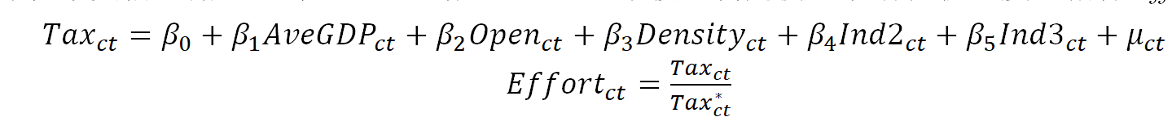
四、实证分析
此外，本文还用企业当年缴纳各种税费 占总资产的比重（Tax）来间接反映政府征税的强度，Tax越大，政府征管越严厉、企业负担越重。
（5）排除税收征管强度的影响
“创文”这项声势浩大的系统性工程导致政府的支出压力不断加剧，从而不得不通过多征税来填补建设过程中的资金缺口，其反映出的结果仍是企业避税程度降低，但这显然不是遵从行为的作用。
本文引入税收征管强度来验证“创城”究竟有无改变政府的征税行为。本文借鉴储德银等（2019）的做法，通过以下模型构建衡量政府征税强度的指标Effort：
等式右边是影响地方税收收入的各项经济指标、左边是税收能力。通过此模型得到地方税收能力的拟合值Tax*，将实际税收能力与理论税收能力的比值定义为地方政府的征税强度。Effort越大，表示该城市的征税强度越高。
此外，本文还用企业当年缴纳各种税费占总资产的比重（Tax）来间接反映政府征税的强度，Tax越大，政府征管越严厉、企业负担越重。

Slide 27
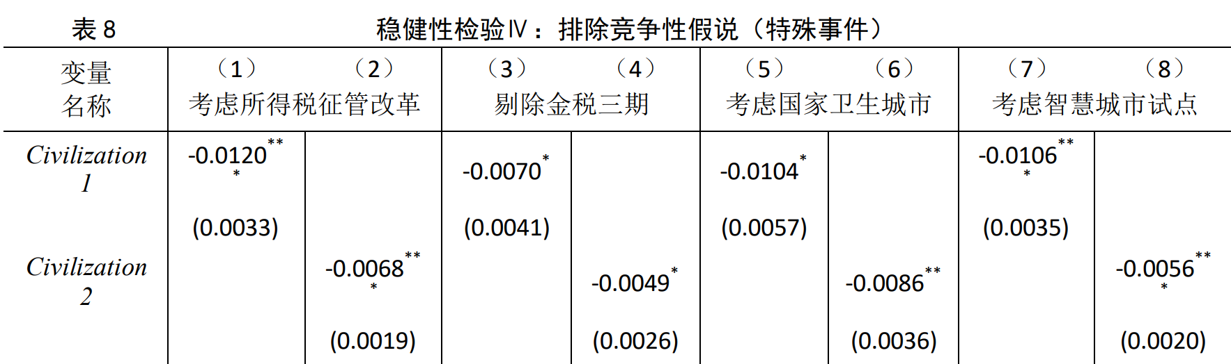
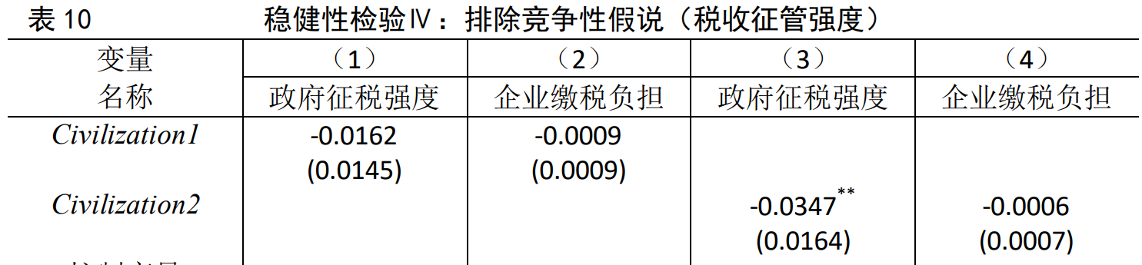
四、实证分析
此外，本文还用企业当年缴纳各种税费 占总资产的比重（Tax）来间接反映政府征税的强度，Tax越大，政府征管越严厉、企业负担越重。

Slide 28
五、进一步分析
（一）异质性分析
1.城市层级异质性
省会、副省级城市不仅能享受到更丰富的国家政策红利，还能对地区内其他城市产生强大的虹吸效应，而这些都会改变辖区企业所处的政策环境和市场环境。
本文构造城市行政层级的虚拟变量Super,对省会、副省级城市赋值为1，其他地级市赋值为0。
2.企业优惠条件异质性
政府对属于特殊类型、特别行业以及特定地区的资质认定企业给予的税收优惠无疑缓解了企业纳税痛感，使其实施更积极主动的缴税行为。
本文构造了企业资质认定的虚拟变量Discount，对享受高新技术企业15%税率优惠、部分行业或地区“三免三减半、五免五减半”等各项税收优惠的企业赋值为1，对未获得任何资质认定税收优惠的企业赋值为0。

Slide 29
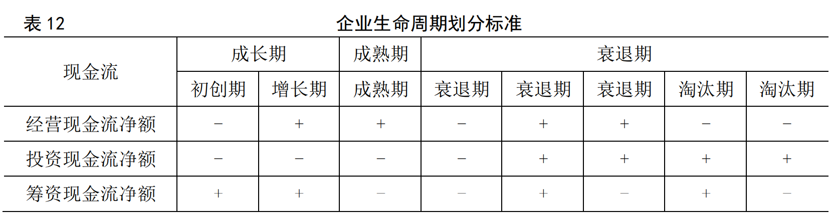
3.企业发展阶段异质性 处于不同成长阶段的企业可能面临不同的生存压力、发展诉求和市场环境，这些因素会直接影响企业的经营决策和行为。本文根据企业经营、投资和筹资活动的现金净流量，将企业的生命周期分为成长期、成熟期和衰退期三个阶段（Dickinson，2011；刘诗源等，2020）。

Slide 30
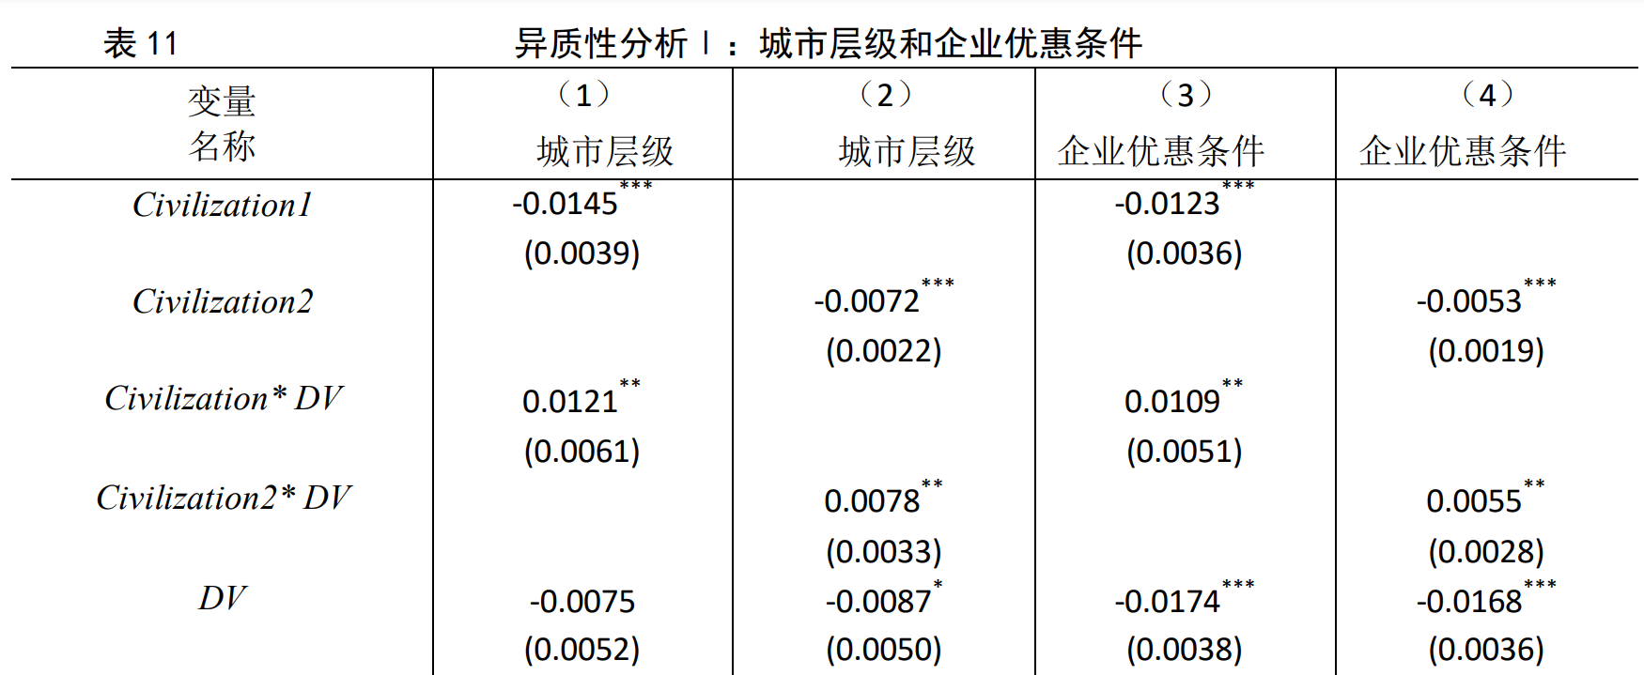
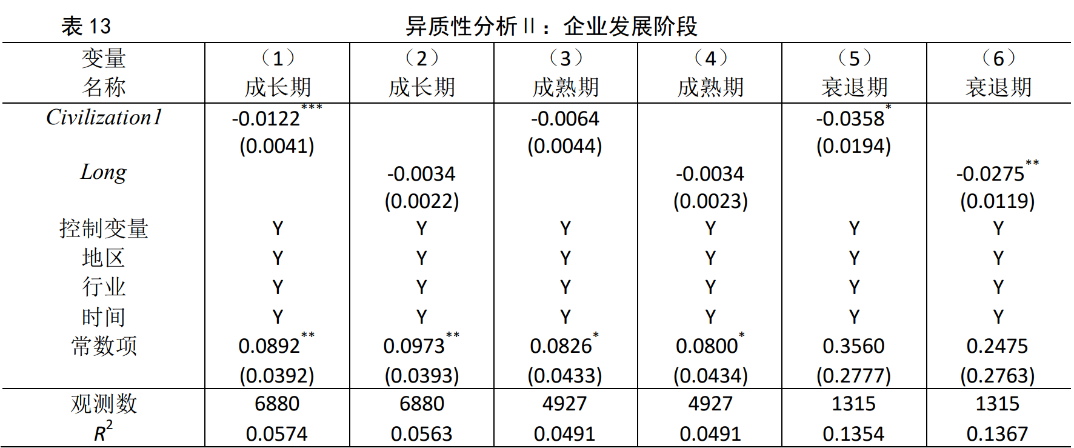

Slide 31
（二）拓展性分析
上式中的被解释变量包含三个城市层面的指标：经济增长水平（Growth）、创新创业指数（Innovate）和全要素生产率（TFP）。其中，Growth是用矫正后的夜间灯光数据刻画的地区经济增长情况（秦蒙等，2019） 。相比于间接测算得到的GDP，灯光数据更加客观真实；Innovate是由北京大学企业大数据研究中心测算，客观反映中国城市层面创新创业活动的指数；TFP根据随机前沿生产函数中的技术非效率模型计算得出（Battese和Coelli，1995），用于反映地区GDP增速无法刻画的经济发展质量。解释变量Civilization1与基准回归中的含义相同。
控制变量均为城市层面，分别是：工业化程度（Industry），等于第二产业占比；人均发展水平（Personal），等于人均GDP的自然对数；对外开放程度（Open），等于实际使用外资 占GDP的比重；人口密度（Density），等于人均拥有土地的自然对数；基建支出（Fixed），等于固定资产投资占GDP的比重；消费水平（Retail），等于社会零售品消费总额占GDP的比重；金融发展水平（Finance），等于金融机构贷款占GDP的比重；政府赤字（Deficit），等于财政收支缺口占GDP的比重；平均工资水平（Salary），等于职工平均工资的自然对数。

Slide 32
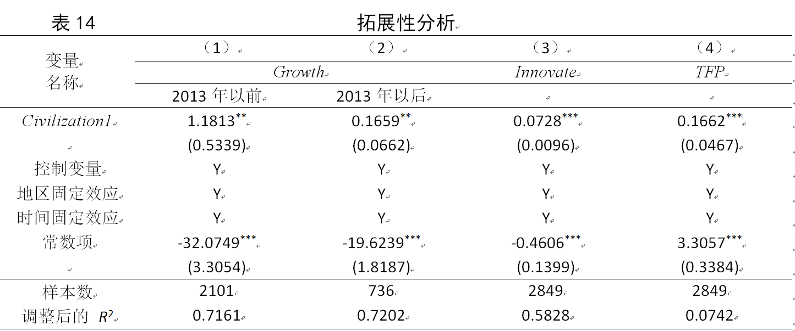

Slide 33
六、结论与启示
（一）本文结论
文明城市创建促使企业更少逃税、纳税遵从度更高。
产生这种影响的原因有两方面：其一，共建文明城市使企业积极参与到社会治理当中，企业更加遵守社会秩序和公共规则，由此形成的规范效应增强了企业的纳税遵从；其二，共享“创城”收益为企业的生产经营活动创造了诸多积极影响，由此形成的激励效应增强了企业的纳税遵从。
异质性分析表明，处于非省会、副省级城市的企业以及未享受资质认定税收优惠的企业受到文明城市创建的影响更大，由此说明文明城市在弥合各地发展差距、协调地区治理水平以及丰富政府支出策略等方面能够发挥重要作用。基于企业不同发展阶段的研究发现，成长期和衰退期企业受文明城市创建的影响更大，成熟期企业的纳税遵从度并未明显变化。

Slide 34
（二）政策启示
首先，文明城市评选的考核体系要融入更多的政府治理理念。
评选文明城市应坚持把反映政府治理思维、治理过程和治理成效的度量标准（如政府制定决策时，向社会公开征求意见的频率；决策执行时，非机要事项的公开透明等）纳入评选范畴，推动地方政府积极探索转型模式，实现从“统筹管理”向“综合治理”的历史性跨越，
其次，税收征管应采取更多激励式的柔性征管措施。
政府要通过提供更优质的公共品和公共服务来满足企业的必要诉求，从而增强企业的纳税获得感、降低企业的纳税痛苦程度，使其主动融入税收治理格局，将“共建、共享”的治理理念进一步落到实处。
最后，各地要实施更多元化、系统性的发展策略，推动城市竞争格局迈上新台阶。
后发城市要将综合竞争力作为赶超发达地区的加速器，利用“全国文明城市”、“国家智慧城市”等荣誉称号的品牌优势，形成对外界人力、资本和技术等先进生产要素的虹吸效应，构建高质量发展的区域经济布局。

Slide 35
谢谢大家

